Slide 1


Application Web de Gestion des Événements
Projet HTML – CSS – JavaScript
Présenté par :
SIDQY Omar
MOUSSADYKINE Akram
EL OUFIR Hassan

Slide 2
Objectifs du projet
Créer une application monopage de gestion d’événements
Fonctionnalités CRUD complètes (Create, Read, Update, Delete)
Stockage persistant côté client (localStorage)
Interface simple, responsive et professionnelle
Travail en équipe équilibré entre 3 étudiants

Slide 3
Fonctionnalités principales
Ajout d’un événement (formulaire complet)
Affichage dynamique dans un tableau
Modification (remplir formulaire automatiquement)
Suppression avec confirmation
Persistance des données (localStorage)
Protection contre XSS (escapeHtml)
Menu latéral

Slide 4
Technologies et outils
HTML5 : Structure de la page
CSS3 : Design, responsive, Flexbox, variables CSS
JavaScript ES6+ : Logique complète (classes, arrow functions, DOM)
localStorage : Stockage persistant
Police : Inter (Google Fonts)
Palette : Gris neutre + bleu marine (professionnel)

Slide 5
Architecture JavaScript
I_Une seule classe : EventManager
II_Méthodes principales :
constructor() → charge données + vérifie DOM
init() → branche submit + affichage initial
displayEvents() → reconstruit le tableau
handleSubmit() → ajoute ou modifie
editEvent() / deleteEvent() → actions boutons
saveEvents() → JSON.stringify + localStorage
escapeHtml() → sécurité

Slide 6
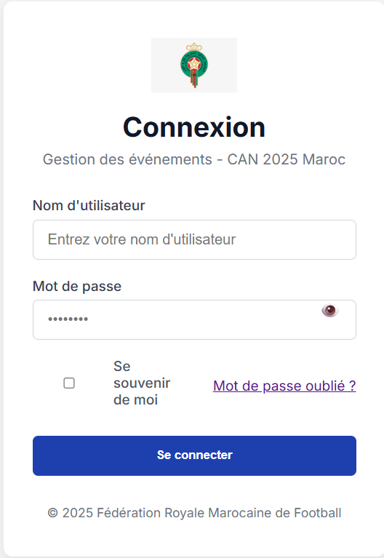
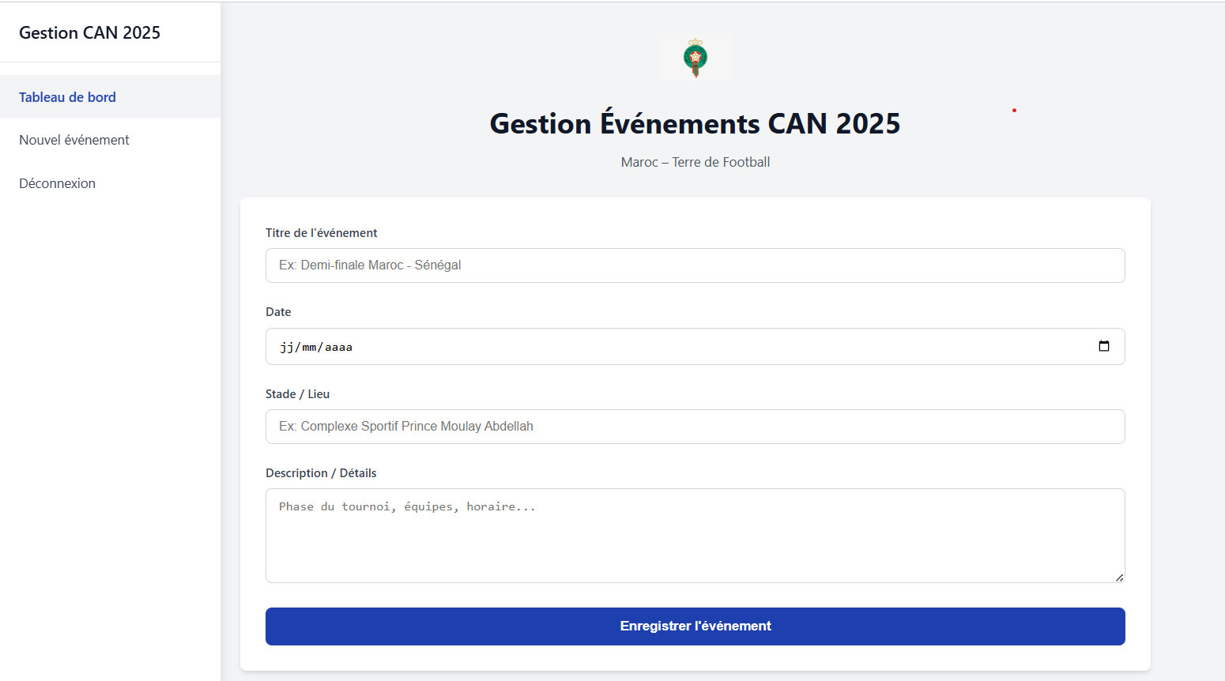
Démonstration

Slide 7
Points forts et difficultés
Points forts :
Code organisé et commenté
Gestion des erreurs (vérifications DOM)
Responsive efficace
Design professionnel
Difficultés rencontrées :
Événements non affichés → corrigé avec displayEvents() initial
Responsive tableau → transformé en cartes mobiles

Slide 8
Améliorations futures
Améliorations possibles :
Login réel
Recherche par titre/date
Tri par colonne
Export CSV

Slide 9
Conclusion
Ce projet nous a permis de maîtriser :
Développement front-end dynamique
Manipulation du DOM
Stockage local
Travail en équipe équilibré

Slide 10
L’application est fonctionnelle, esthétique et extensible.
Merci pour votre attention.

